Slide 1
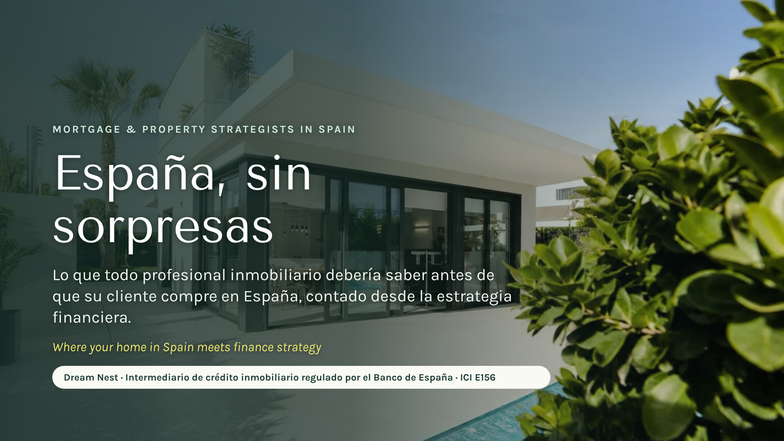
Notes:
[0:00 — 0:30] Primera frase, para que quede claro quién habla y desde dónde: «Soy Cassandra, de Dream Nest. Somos estrategas financieros e hipotecarios en España, regulados por el Banco de España.» Y después: «En 20 minutos quiero que se lleven una idea: cuando un cliente les diga España, ya saben a quién llamar.»

Slide 2

Notes:
[0:30 — 1:30] Manos arriba: «¿A cuántos les ha dicho un cliente "estamos pensando en España"?» Y luego: «¿Quién supo exactamente qué contestar?» Ríete con la sala. Ese hueco es la oportunidad: ahí entro yo.

Slide 3
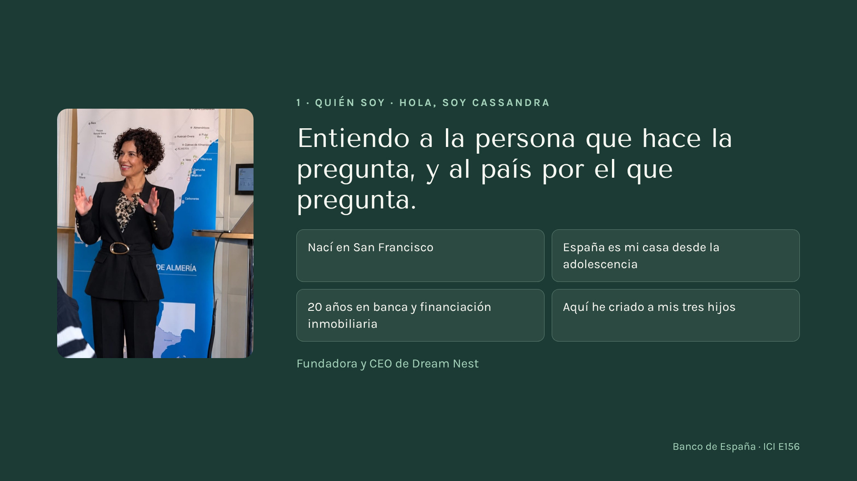
Notes:
[4:15 — 5:30] Tu historia en 60 segundos, no más: americana de San Francisco, en España desde adolescente, veinte años en banca hipotecaria. «Conozco las dos orillas de la mesa.» Y el equipo detrás: regulado por el Banco de España, E156. Puente al bloque 3: «Y aquí es donde entra la estrategia financiera.»

Slide 4
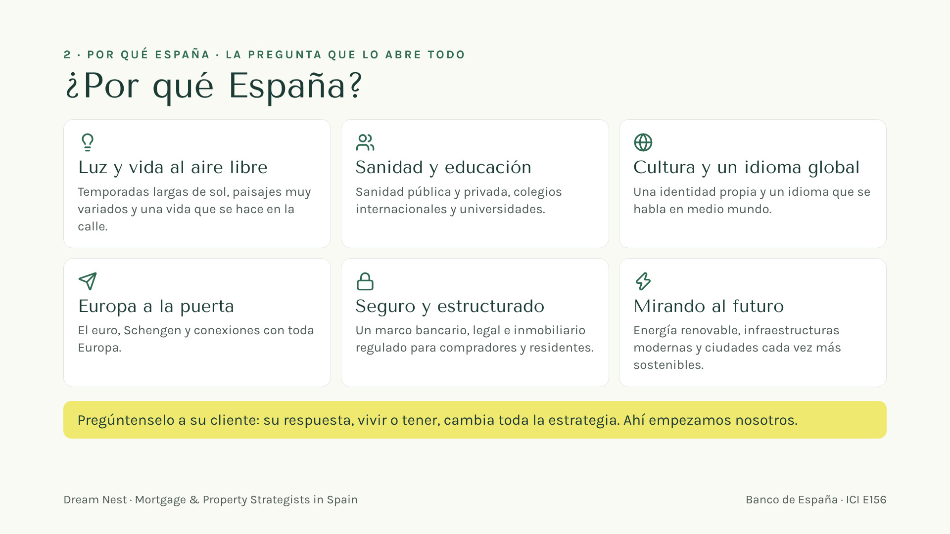

Su regalo
Escanee aquí
Notes:
[1:30 — 3:00] «Why Spain?» Pregúntalo a la sala primero y deja que contesten. Luego las seis razones, una frase cada una, con tu experiencia: luz y vida en la calle; sanidad y colegios internacionales; cultura y el español; Europa a la puerta con el euro y Schengen; un marco seguro y regulado; un país que mira al futuro. Cierra con la línea amarilla: «La respuesta de su cliente, vivir o tener, cambia toda la estrategia. Y ahí entro yo.» Sin cifras.

Slide 5
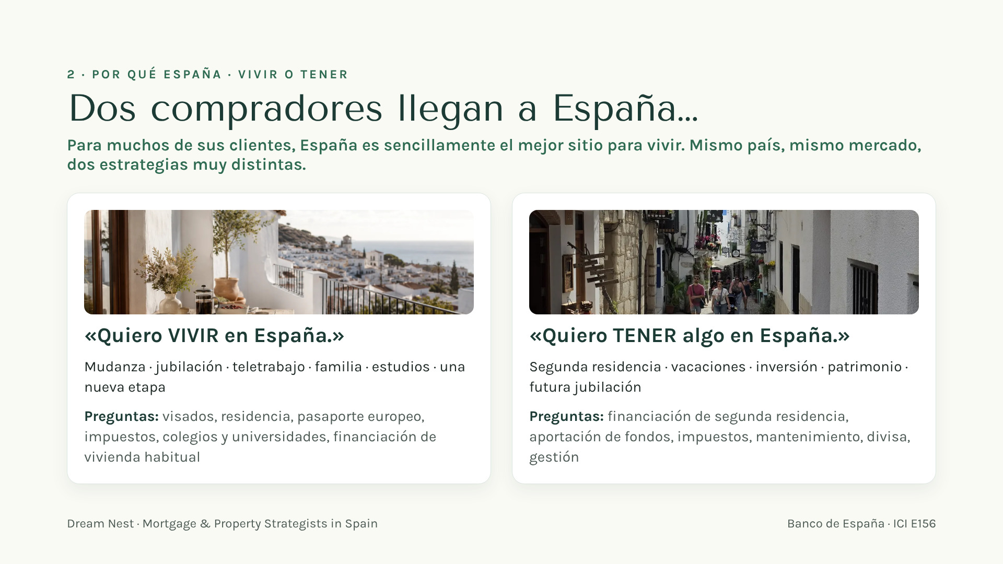
Notes:
[3:00 — 4:00] Hazlo juego: «¿Cuál es su cliente? Manos arriba para VIVIR… manos arriba para TENER.» Explica que la primera pregunta que hacemos no es «¿qué vivienda?» sino «¿vivir o tener?», porque el uso de la vivienda cambia la estrategia: vivienda habitual o segunda residencia. Para el banco es lo que mueve el criterio, y no mucho. La residencia y los visados son un proyecto aparte, con sus profesionales y trámites, en paralelo. El mismo piso en Valencia, dos estrategias distintas.

Slide 6

Notes:
[3:00 — 4:15] «Esto lo tienen que ver en su móvil, ahora.» Pide que escaneen el QR: es el mapa interactivo de la web, con una foto real en cada provincia. Cuenta una o dos zonas que te encanten, en una frase cada una. «Cuando su cliente no sabe dónde, empezamos por aquí.» Sin precios.

Slide 7
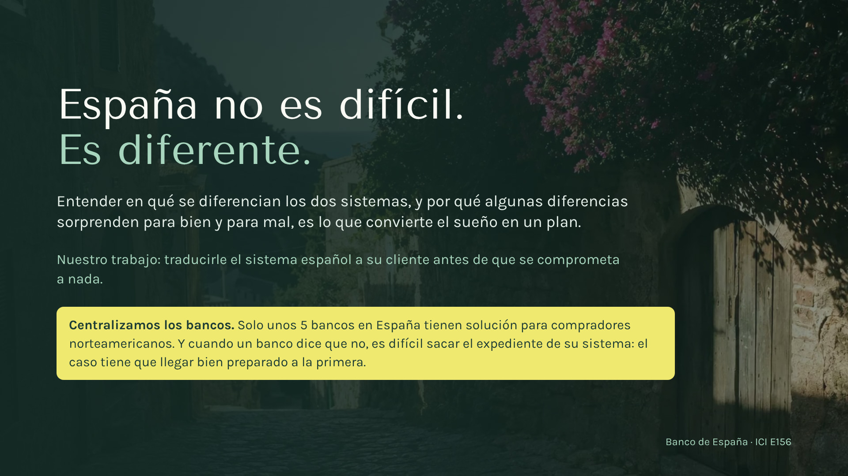
Su regalo
Escanee aquí
Notes:
[5:30 — 6:00] La frase que se llevan: «España no es difícil. Es diferente.» Las sorpresas vienen de suponer que España sigue el guion americano. Puente: «Les enseño solo tres diferencias que pueden costarle a su cliente la casa.»

Slide 8
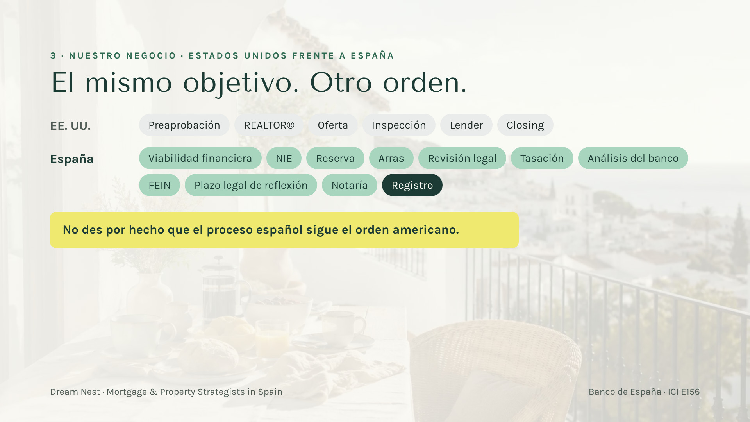
Su regalo
Escanee aquí
Notes:
[6:00 — 7:30] Diferencia 1, el orden. Seis pasos que se saben de memoria frente a once palabras nuevas. Explica SOLO dos: las arras (comprometen dinero, a veces antes de que el banco diga nada) y la FEIN (la oferta vinculante). «Aquí es donde un cliente pierde dinero si nadie le avisa. Llámenme ANTES de firmar arras.»

Slide 9
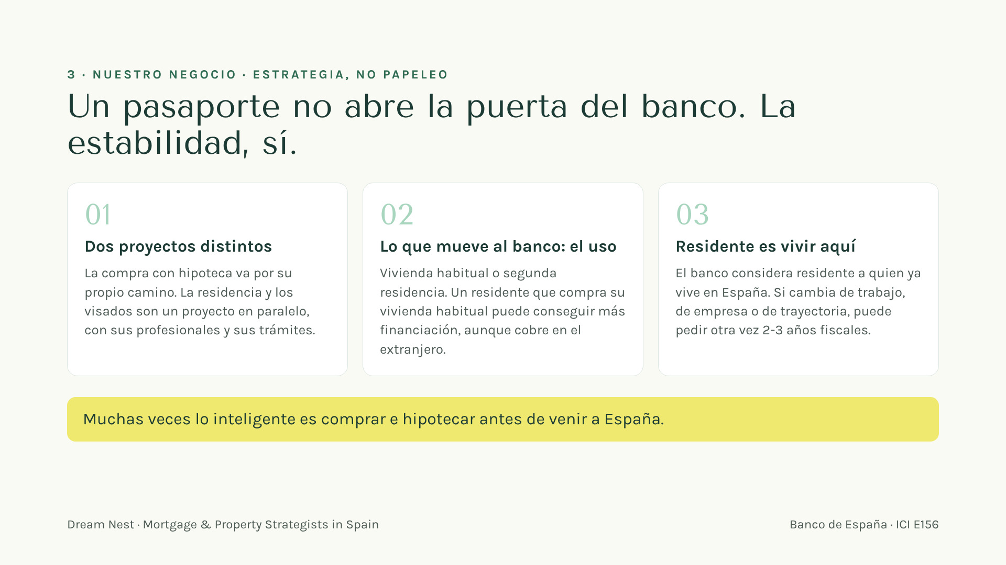
Su regalo
Escanee aquí
Notes:
[7:30 — 9:15] Diferencia 2, el mito: «Con pasaporte o visado la hipoteca es más fácil.» No. El banco mira estabilidad y el uso de la vivienda. Para el banco, residente es quien ya vive aquí, y si cambia de trabajo vuelve a necesitar 2-3 años fiscales. Muchas veces lo inteligente es comprar e hipotecar ANTES de mudarse. «Esto es estrategia, y es lo que hago.» ⚠️ LCCI/Orden EHA/2899/2011 — se menciona financiación.

Slide 10

Su regalo
Escanee aquí
Notes:
[9:15 — 10:15] «Si hoy hacen foto a una diapositiva, que sea esta.» Cinco cifras que mira un banco: hasta ~80% vivienda habitual en muchos casos, ~70% segunda residencia e inversión, endeudamiento 30–35%, plazo 20–25 años, edad máxima 75–80 al terminar. Referencias generales; cada banco decide. Puente: «Ahora vamos a ver cuánto dinero hace falta de verdad.» ⚠️ LCCI/Orden EHA/2899/2011 — verificar antes de publicar.

Slide 11
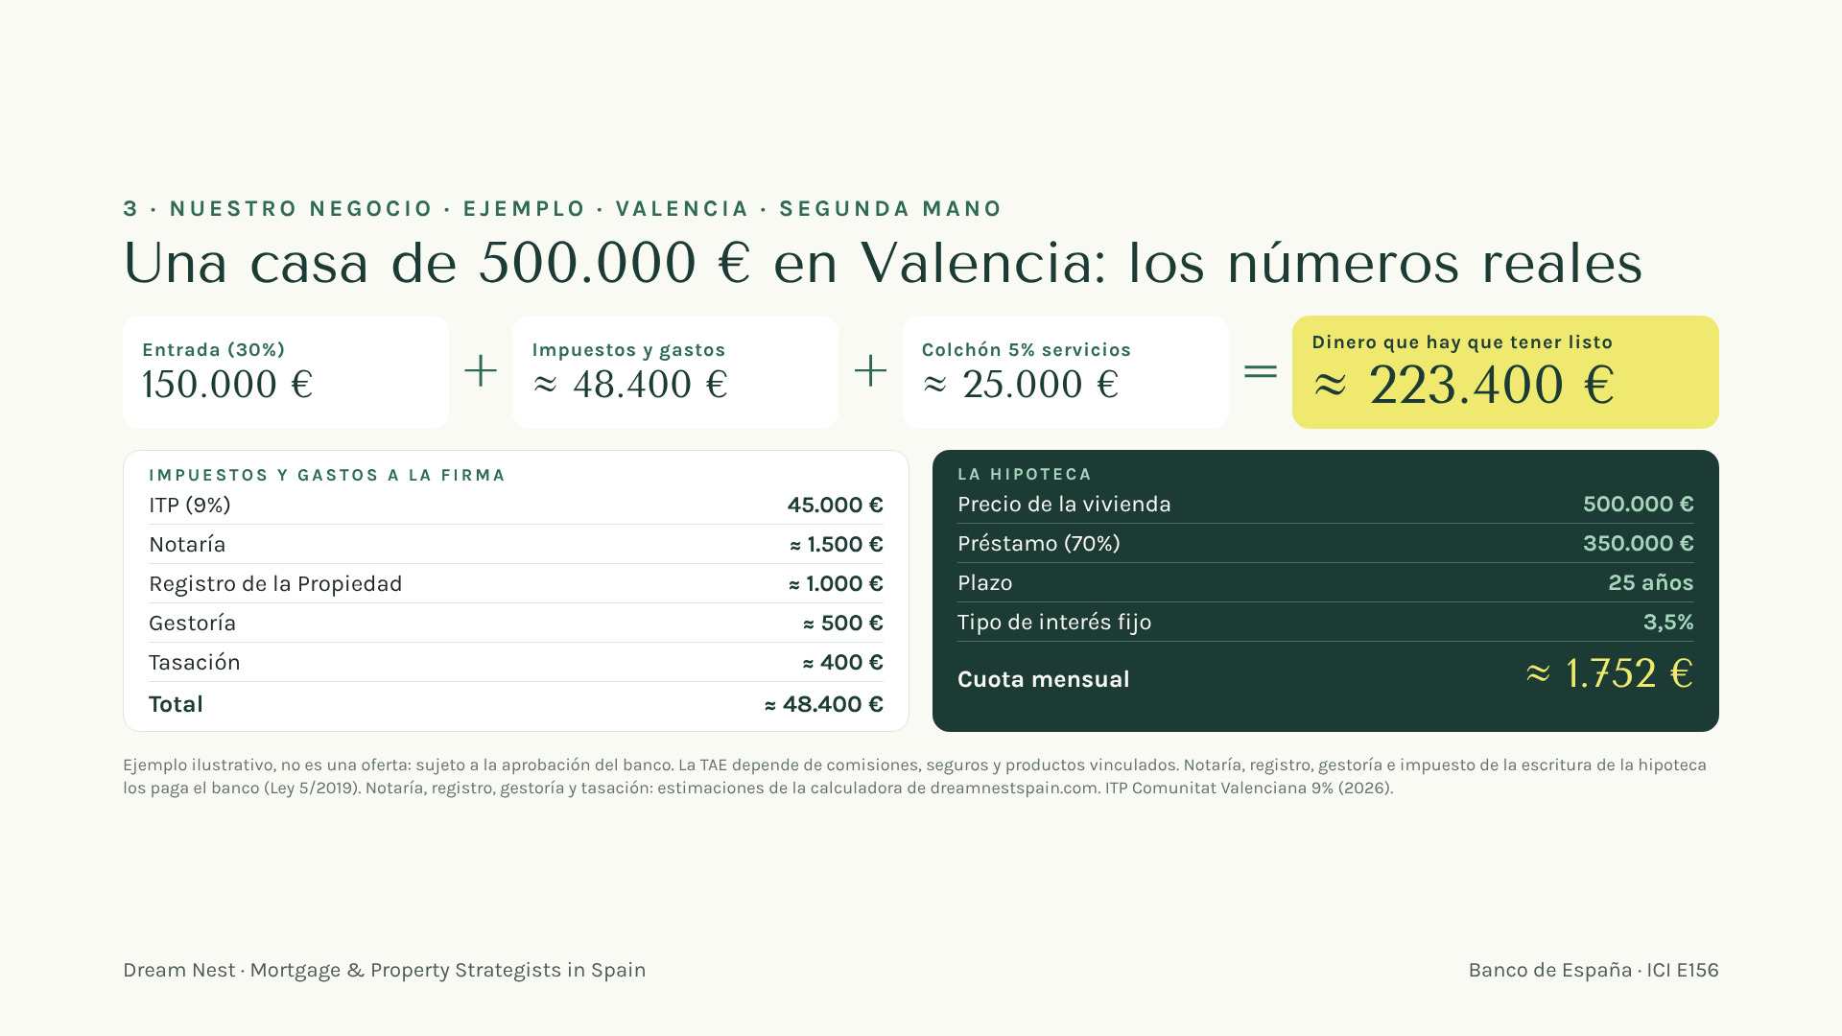
Su regalo
Escanee aquí
Notes:
[10:15 — 12:00] Diferencia 3, el dinero. Pregunta antes de enseñar: «¿Cuánto dinero tiene que tener listo su cliente para una casa de 500.000 €?» Luego el desglose: unos 223.400 € con el colchón del 5%. «Esta cuenta la hago con cada cliente antes de que se enamore de una casa.» Di que es un ejemplo ilustrativo, no una oferta. ⚠️ LCCI/Orden EHA/2899/2011 — tipo y cuota ilustrativos, sin TAE.

Slide 12
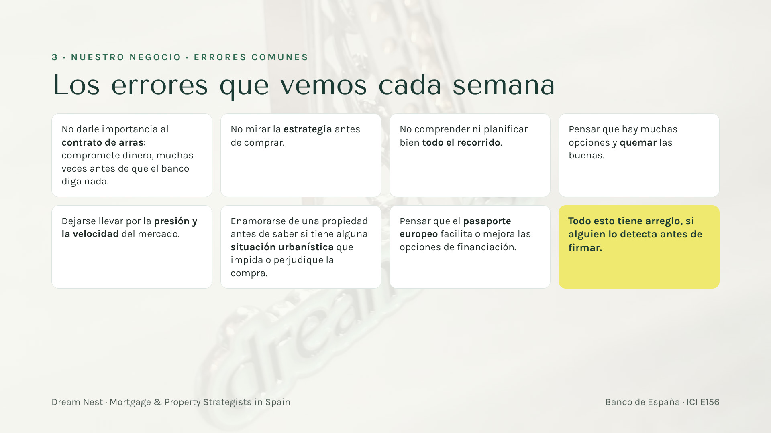
Su regalo
Escanee aquí
Notes:
[12:00 — 13:30] Una sola diapositiva, los principales y rápido: las arras (comprometen dinero, muchas veces antes de que el banco diga nada); no mirar la estrategia antes de comprar; no planificar todo el recorrido; pensar que hay muchas opciones y quemar las buenas; la presión y la velocidad del mercado; enamorarse antes de revisar la situación urbanística; creer que el pasaporte europeo mejora la financiación. Cierra con la tarjeta amarilla: todo tiene arreglo si alguien lo detecta antes de firmar.

Slide 13
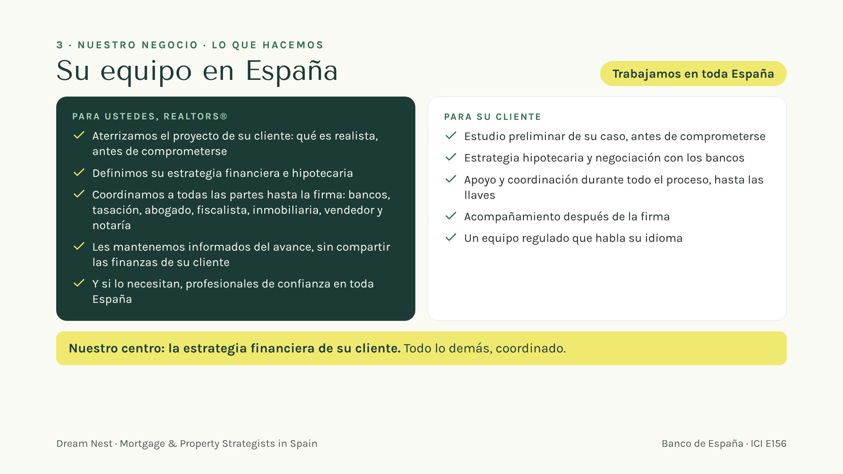
Notes:
[13:30 — 15:00] Céntrate en el negocio principal. Para ustedes: aterrizamos el proyecto de su cliente y le decimos qué es realista antes de comprometerse; definimos su estrategia financiera e hipotecaria; coordinamos a todas las partes hasta la firma; y les mantenemos informados sin compartir sus finanzas. Los profesionales de confianza, solo de pasada: «y si los necesitan, se los presentamos». Para su cliente: estudio preliminar, estrategia y negociación con los bancos, coordinación hasta las llaves y acompañamiento después. Cierra con la línea amarilla: «Nuestro centro es la estrategia financiera de su cliente. Todo lo demás, coordinado.» ⚠️ LCCI/Orden EHA/2899/2011 — no mencionar tipos ni cuotas aquí.

Slide 14

Su regalo
Escanee aquí
Notes:
[15:00 — 15:45] El corazón para este público: «Su cliente sigue siendo su cliente aunque cruce el Atlántico. Ustedes siguen siendo su persona de confianza; yo soy su equipo en España.» Mira a la sala.

Slide 15

Notes:
[15:45 — 17:00] Cómo trabajamos juntos: presentan un cliente en segundos desde la app, ven cómo avanza y nosotros nos ocupamos de España. Línea roja: nunca compartimos las finanzas de su cliente. Pantallas reales, datos de demostración.

Slide 16
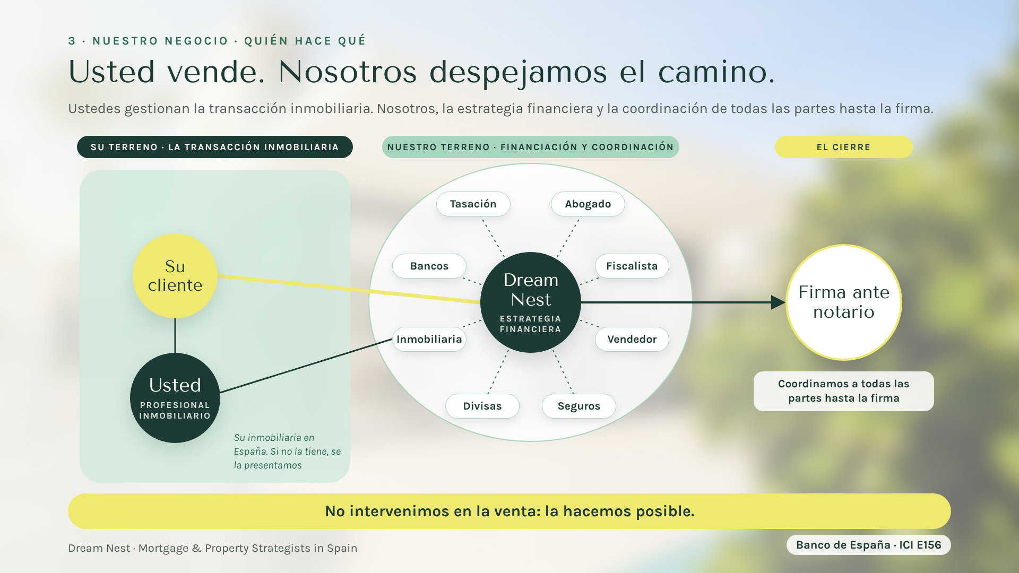
Su regalo
Escanee aquí
Notes:
[17:00 — 17:45] Resumen del bloque 3, justo antes de la llamada a la acción. «La transacción inmobiliaria es suya.» Ustedes llevan la relación con el cliente y la operación inmobiliaria, con su inmobiliaria en España; si no la tienen, se la presentamos. Nosotros llevamos la estrategia financiera y coordinamos a todas las partes: bancos, tasación, abogado, fiscalista, divisas, seguros, la inmobiliaria y el vendedor, hasta la firma ante notario. Frase final: «No intervenimos en la venta: la hacemos posible.»

Slide 17
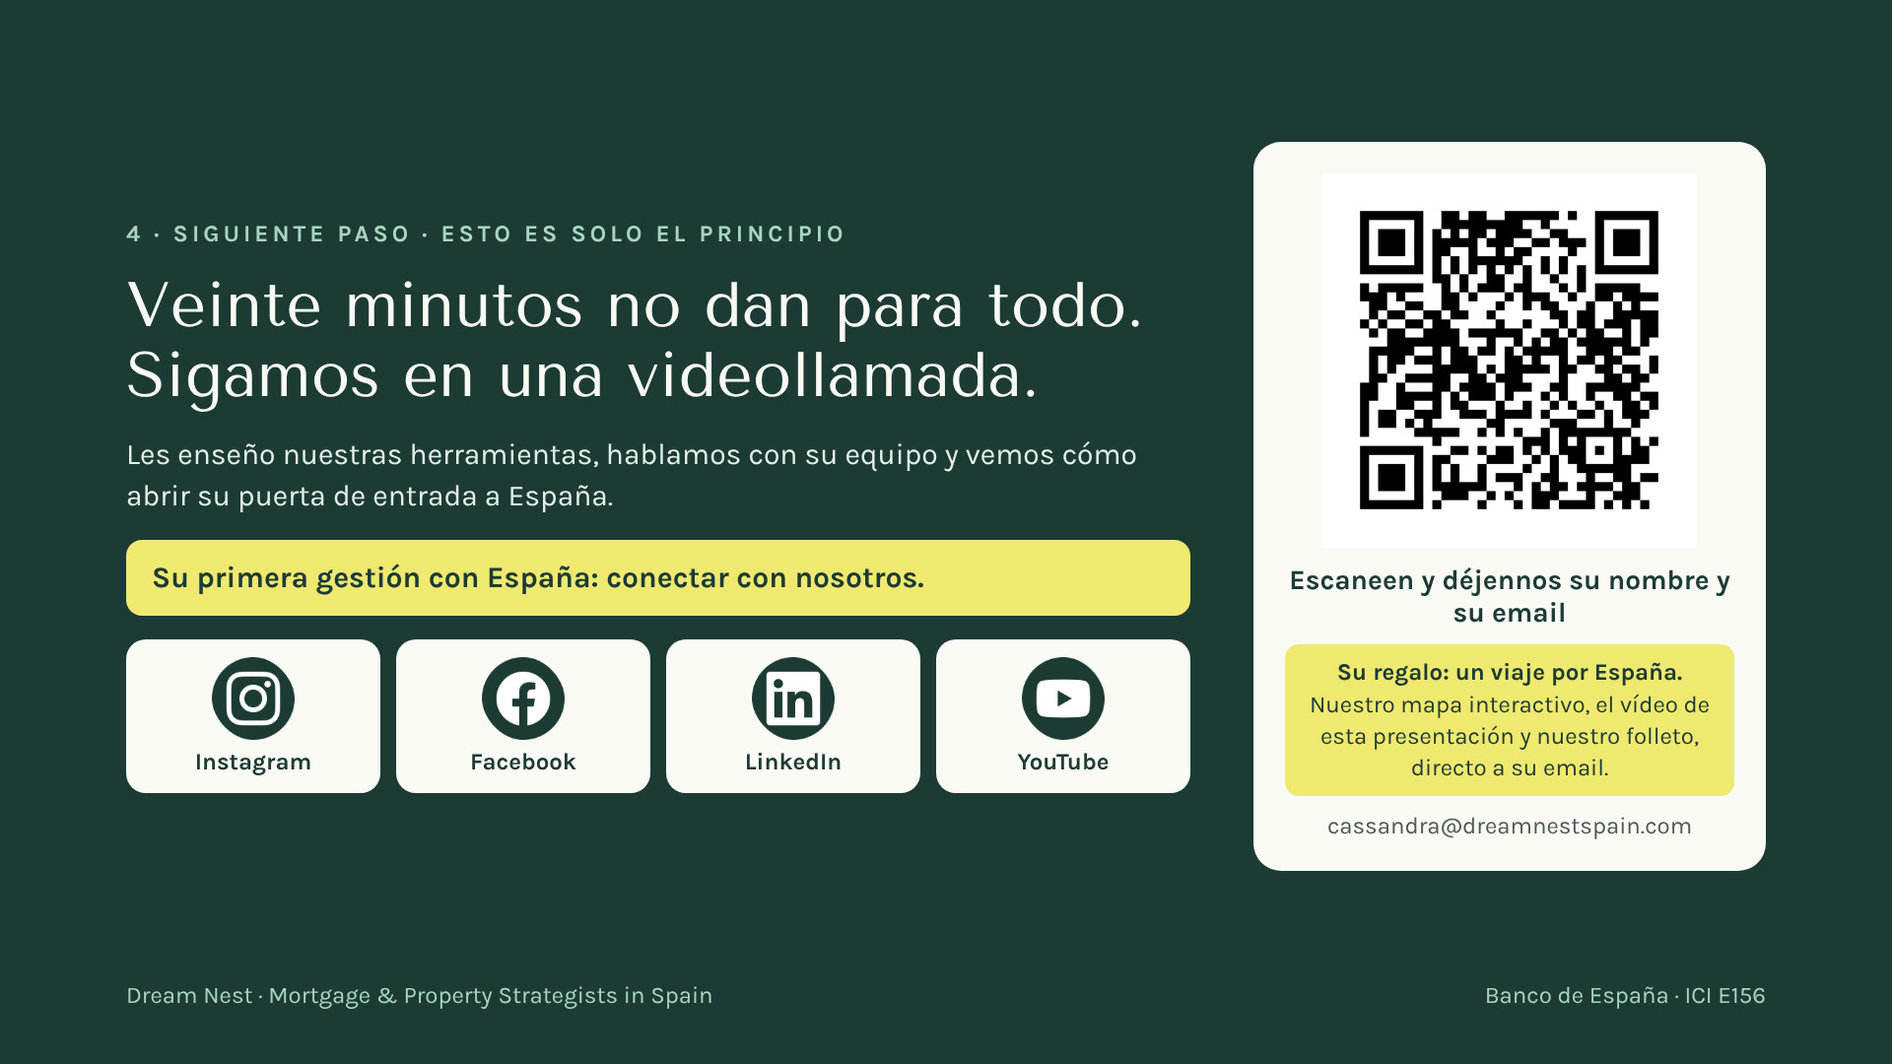
Notes:
[17:45 — 19:00] La llamada a la acción, con calma y sin arrogancia: «Me sabe mal tener tan poco tiempo; sé que estos días tienen muchísimas cosas. Pero hay mucho más que contarles, y puede ser muy importante para su negocio global y para su puerta de entrada a España. Organicemos una videollamada: les enseño las herramientas, hablamos con su equipo.» Frase clave: «Su primera gestión con España: conectar con nosotros.» Pide que escaneen el QR ahora del regalo: «Déjennos su nombre y su email y les mandamos un regalo: un viaje por España, con nuestro mapa interactivo, el vídeo de esta presentación y nuestro folleto.» Después, por email, les llegan las redes, el informe gratuito y la invitación a la videollamada. Calla unos segundos mientras escanean.

Slide 18

Notes:
[19:00 — 19:30] Despacio: «Su cliente está pensando en España. Ahora ya saben a quién llamar.» Gracias. Deja el QR durante las preguntas (te quedan unos 2 minutos de margen para enrollarte).

